Slide 1
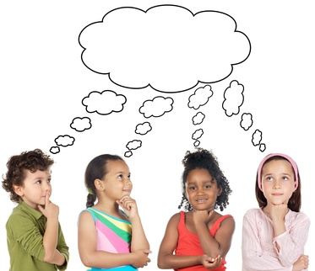
Resolución de problemas
Lady Marcela Reina Correa

Slide 2
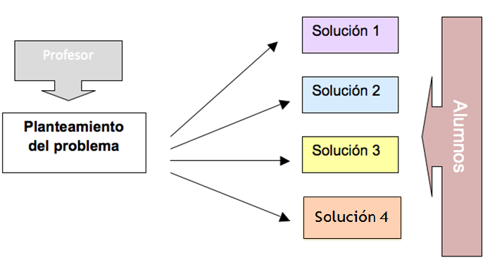
Estilo divergente
Provoca un mayor número de operaciones cognitivas y alienta la realización experimental de mas respuestas físicas.

Slide 3
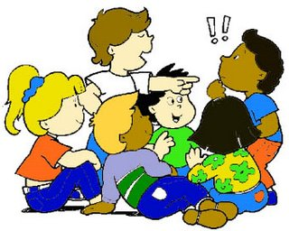
GRADO DE LIBERTAD
Investigación
Descubrimiento
Exploración

Slide 4
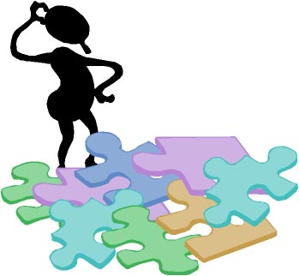
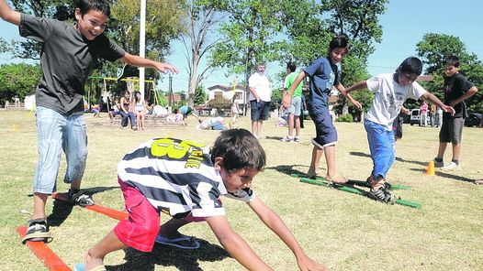
¡Este proceso no es u lujo, es más bien una necesidad!
El hecho de la variabilidad de movimiento humano debe alentar a maestro y alumnos a buscar lo alternativo, lo nuevo, lo diferente: ¡lo desconocido!

Slide 5
Anatomía de la enseñanza mediante la r. de p.
Rol del Maestro
Rol del Estudiante
Decisiones referentes a la materia.
Decisiones referentes a la serie de problemas ha presentarse.
Anticipo de soluciones.
Decisión referente a cuales son las soluciones anticipadas mas apropiadas
Distribución de los equipos teniendo en cuenta la individualización de enseñanza
Organización de la clase
No participa
No participa
No participa
No participa
No participa
No participa
Decisiones Previas
a la clase

Slide 6
Rol del Maestro
Rol del Estudiante
7. Presenta el o los problemas a la clase.
8. Concede tiempo para leer y aclarar la naturaleza de los problemas.
9. Asegura la distribución del espacio y del equipo con ayuda de los alumnos.
10.¡Solamente espere y observe! Deje que el estudiante de el primer paso hacia la respuesta individualizada.
11. Animar a quienes se muestran recelosos empleando frases estimulantes.
Recibe el problema
Lee los problemas y formula preguntas al respecto. Elige el equipo necesario
Inicia el proceso individualizado, primero a nivel cognitivo y luego a nivel físico.
Responderá bien a frases aprobatorias.
Decisiones sobre ejecución

Slide 7
Rol del Maestro
Rol del Estudiante
12. La calificación se realiza en todo momento: desde las primeras palabras de aliento hasta la ultima sugestión del maestro tendiente a modificar la conducta del estudiante.
La mayoría vera con buenos ojos la oportunidad de establecer una relación bilateral con su maestro.
Decisiones sobre evaluación

Slide 8
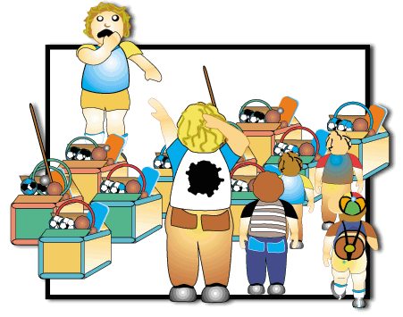
Relevancia de los problemas
Tres niveles de relevancia:
Problemas relevantes para la materia.
Problemas relevantes para la preparación y experiencia del grupo.
Problemas relevantes para la preparación y experiencia del individuo.

Slide 9
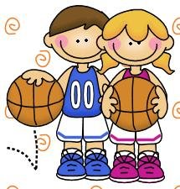
Categorías de elementos que pueden descubrirse mediante la solución de un problema:
Hechos que pueden descubrirse
Manera o maneras de pasar la pelota.
En el “tumbling” ejercicios de agilidad.
En el salto sobre caballo.
Se puede descubrir la ubicación de pie de despegue en el salto en largo.

Slide 10
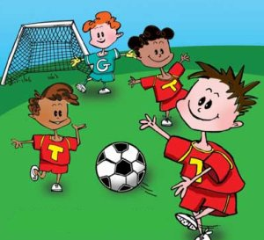
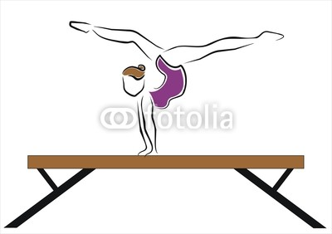
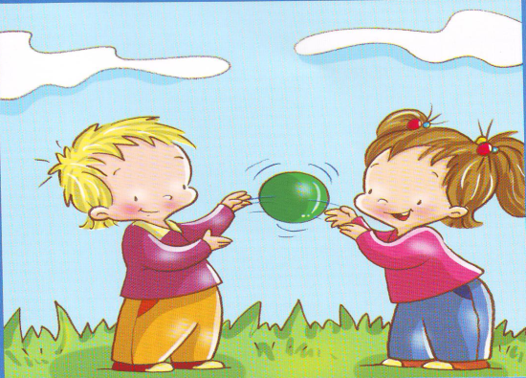
Las relaciones se pueden descubrir:
Relaciones entre las diversas partes del cuerpo y la pelota con el propósito de detenerla o que se desplace en diferentes formas.
En gimnasia, las relaciones entre el cuerpo y el aparato o las extremidades y la barra de equilibrio.
Relación existente entre dos participantes en un juego.

Slide 11
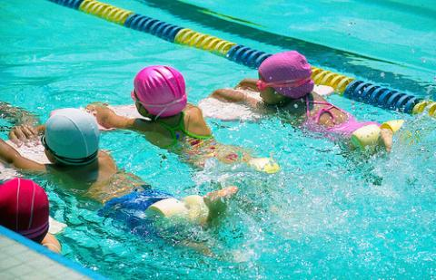
3. Las preferencias y la validez se pueden descubrir:
Preferencias en la estrategia de juego.
Preferencias con respecto a una toma (en lucha)
Preferencia en natación sincronizada.
Preferencias con respecto a posiciones corporales.

Slide 12
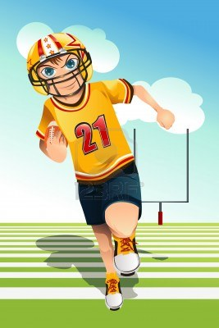
4. Los limites se pueden descubrir:
Lo mínimo, lo máximo, lo mas lento y lo mas rápido, lo mas bajo y lo mas alto, etc.
5. Conceptos:
Implica un concepto o esta estructurada sobre varios conceptos.
Relaciones entre ataque y defensa

Slide 13
PLAN
DE
CLASE

Slide 14
UNIDAD DIDACTICA: ESQUEMA CORPORAL
SESIÓN N° 1 TEMA: LATERALIDAD (DERECHA – IZQUIERDA) CICLO I
OBJETIVO |  | CONTENIDOS | ESTILO DE ENSEÑANZA | ESPACIOS | RECURSOS DIDACTICOS | CALENTAMIENTO
Potencializar la lateralidad (derecha – izquierda) de los niños(as) ejercitándola libremente en variadas situaciones. |  | Partes del cuerpo Extremidades Superiores. Extremidades Inferiores. | Resolución de Problemas | Campo Abierto. Zona Verde | Canchas de mini futbol. Mini balón. Pelotas de plástico pequeñas. Aros. Cinta Pegante o Tiza. | RELEVOS Los estudiantes deberán ir trotando por la línea alrededor de la cancha, al llegar a cada esquina deberán: 1. Trotar de espaldas 2. Ir en posición cuadrupedia (posición de gateo) 3. Saltando con pies juntos. Darán dos vueltas repitiendo las mismas acciones. VAQUEROS Y POTROS Se dividirán en dos grupos, los estudiantes de un grupo serán los vaqueros donde cada uno llevará un aro. Los integrantes del otro grupo serán potros salvajes. El juego se inicia a la señal del profesor. Los vaqueros deben atrapar a los potros con el aro. Los potros atrapados serán conducidos al rancho (lugar previamente asignado). Al atrapar a todos los potros cambiaran de roles.
ACTIVIDAD 1 Encesta y Gana | Dos grupos se situaran uno frente a otro separados por una línea central donde estarán ubicados dos balones. A cada estudiante le corresponde un número. El maestro dice un número y los estudiantes que tengan dicho número, deberán salir corriendo hacia el balón, cogerlo con las manos y dirigirse revotándolo hacia la cancha de baloncesto donde deberán lanzar y encestar siguiendo las instrucciones: * Coger el balón con la mano derecha. * Driblar el balón con la mano derecha. * Lanzar con la mano derecha. * Coger el balón con la mano izquierda. * Driblar el balón con la mano izquierda. * Lanzar con la mano izquierda. Tienen tres intentos, quien lo consiga deberá llevar el balón a la línea central y regresar a su grupo. El primero que lo consiga gana punto para su equipo. No se elimina a nadie. Luego de realizarlo con las indicaciones dadas, el maestro pregunta ¿Qué otra extremidad superior pueden usar para coger y revotar el balón? ¿Qué estrategia pueden usar para encestar en el primer intento y regresar más rápido? Los estudiantes buscan soluciones y las llevan a cabo.

Slide 15
ACTIVIDAD 2 Futbol Disco | Se divide al curso en 2 equipos. El juego inicia a la orden del maestro o cuando éste lance el disco al aire. El equipo que se apodera del disco debe hacer pases entre sus compañeros sin dar más de dos pasos con el disco en sus manos ni devolver el pase al mismo jugador que se lo dio anteriormente, intentando conseguir gol metiendo el disco en la portería contraria, si el oponente cuenta hasta cinco y no ha realizado el pase automáticamente saca el otro equipo. El equipo que no tiene el disco deberá intentar recuperarlo, evitando que sus oponentes lancen, no podrán forcejear, solo podrá tomar el disco cuando está en el aire o a caído al suelo. El equipo que acumule más puntos será el ganador. Variables: * Solo podrán hacer pases lanzando y recibiendo el disco con la mano derecha. * Solo podrán hacer pases lanzando y recibiendo el disco con la mano izquierda. Preguntas: ¿Qué variable podrían utilizar para recibir el disco? ¿Es necesario plantear una estrategia de juego defensa – ataque?
ACTIVIDAD 3 El Pegajoso | Se delimita una línea central que divide el terreno de juego en dos mitades. Un estudiante se ubica sobre esta línea (El Pegajoso) y el resto de los compañeros a un lado del campo. Los niños(as) deben intentar llegar al otro lado del terreno sin ser tocados por El Pegajoso. El estudiante ubicado en el medio deberá siempre mantener al menos un pie en contacto con la línea central. Quienes sean tocados por El Pegajoso se quedarán con él sobre la línea e intentarán atrapar más niños(as) cuando crucen nuevamente la cancha. El que quede de último será el ganador y se convertirá en pegajoso para la próxima partida. Variables: * Deberán ubicarse al lado derecho de la línea intentando pasar al lado izquierdo y luego al contrario. * El Pegajoso para coger a sus compañeros debe tocarles en la rodilla. * Para cruzar al otro lado de la línea deben ir saltando en el pie derecho, luego en el izquierdo. Preguntas ¿Qué otra extremidad inferior podemos tocarle al compañero para cogerlo? ¿De qué otra forma podemos cruzar al otro lado de la línea apoyándonos en alguna extremidad inferior?

Slide 16
ACTIVIDAD 4 Mini Futbol | Los estudiantes se ubicaran al inicio de la cancha en dos filas con la misma cantidad de integrantes, al escuchar el pito del maestro el primero de la fila deberá ir pateando el balón con el pie derecho hasta la mitad de la cancha, al llegar cambia al pie izquierdo y cuando llegue a la línea marcada en el piso deberá detenerse (encontrara dos canchas de mini futbol) y pateara con el pie que quiera a la cancha contraria (izquierda o derecha) intentando hacer gol. Cuando haya conseguido anotar, regresara elevando el balón con sus rodillas y continua el siguiente en la fila. Gana el equipo en que hayan pasado todos sus integrantes. ¡El maestro podrá identificar la lateralidad (derecha o izquierda) de dominio de cada niño(a) al poder elegir con cuál de los dos pies pateara! Preguntas ¿Por qué eligió el pie derecho – izquierdo para anotar el gol? ¿De qué otra forma podemos traer el balón de regreso utilizando una extremidad inferior?
ESTIRAMIENTO | ¿Qué tan fuerte eres? Se dividirán en dos filas, una frente a la otra, cada niño(a) tomara a su compañero de al frente de la cintura, el primero de cada fila sujetara un extremo del lazo y a la cuenta de tres empezaran a jalar hasta lograr que el otro equipo pase la línea trazada en el piso. Lucha de Titanes Por parejas uno frente al otro unirán las palmas de sus manos con las del compañero, tendrán una pierna flexionada hacia el frente y la otra estirada atrás, apoyando totalmente las plantas de ambos pies en el suelo harán fuerza sobre su compañero intentando hacerlo desplazar hacia atrás. Triángulos Gigantes Con el tronco recto y los brazos y las piernas estirados, apoyados pies y manos en el suelo formando un triangulo, presionar lentamente los talones contra el suelo, luego avanzar lentamente hasta el final de la cancha. Pasa, pasa el balón por parejas sentados en el piso unir espalda con espalda, se pasaran una pelota girando el tronco de un lado al otro.
CRITERIOS DE EVALUACIÓN: Afianzamiento de la lateralidad (derecha – izquierda). Capacidad de resolver problemas planteados tanto de forma individual como grupal. Desarrollo socio afectivo, integración y socialización con sus compañeros durante las actividades. Identificación de las extremidades superiores e inferiores de su cuerpo.

Slide 17
Gracias

